Slide 1
Notes:
Phiên 19: Canvas và lập trình Javascript

Slide 2
Objectives
^{Describe Canvas in HTML5}
Explain the procedure to draw lines
Explain the procedure to use color and transparency
Explain the procedure to work with various drawing objects
Describe working with images and text
Describe the procedure to create Web page events with JavaScript and jQuery
Describe the process of including external content in Web pages
Notes:
Mục tiêu bài học:
Mô tả Canvas trong HTML5
Giải thích quy trình vẽ đường thẳng
Giải thích quy trình sử dụng màu sắc và độ trong suốt
Giải thích quy trình làm việc với các đối tượng vẽ khác nhau
Mô tả làm việc với hình ảnh và văn bản
Mô tả quy trình tạo sự kiện trang Web bằng JavaScript và jQuery
Mô tả quá trình đưa nội dung bên ngoài vào các trang Web

Slide 3
Canvas Element 1-3
Can be used to draw shapes on Web sites as well as to dynamically draw graphics using JavaScript.
Is represented like a rectangle on a page and allows the user to draw arcs, text, shapes, gradients, and patterns.
Is like the <div>, <table>, or <a> tag except that the content used in it is rendered through JavaScript.
Does not contain any drawing abilities, instead, the drawing is done using a JavaScript code.
Using <canvas> with JavaScript improves the overall performance of Web sites and avoids the requirement to download images from the sites.
Notes:
Phần tử Canvas
Có thể được sử dụng để vẽ các hình dạng trên các trang Web cũng như để vẽ đồ họa động bằng JavaScript.
Được biểu diễn giống như một hình chữ nhật trên một trang và cho phép người dùng vẽ vòng cung, văn bản, hình dạng, độ dốc và mẫu.
Giống như thẻ <div>, <table> hoặc <a> ngoại trừ việc nội dung được sử dụng trong đó được hiển thị thông qua JavaScript.
Không chứa bất kỳ khả năng vẽ nào, thay vào đó, bản vẽ được thực hiện bằng mã JavaScript.
Sử dụng thẻ <canvas> với JavaScript sẽ cải thiện hiệu suất tổng thể của các trang Web và tránh yêu cầu tải xuống hình ảnh từ các trang web.

Slide 4

Canvas Element 2-3
The Code Snippet demonstrates the use of <canvas> element.
^{<!DOCTYPE HTML>}
^{<html>}
^{<head>}
^{<title> Canvas </title>}
^{<style>}
canvas{border: medium double red; margin: 4px}
^{</style>}
^{</head>}
^{<body>}
<canvas width=”278” height=”200”></canvas>
^{</body>}
^{</html>}
Notes:
Phần tử Canvas
Đoạn mã trình bày việc sử dụng phần tử <canvas>

Slide 5
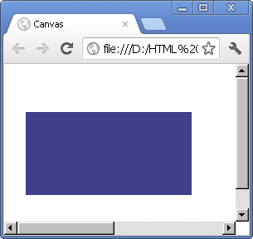
Canvas Element 3-3
The <canvas> element in DOM exposes the HTMLCanvasElement interface.
This interface provides the methods and properties for changing the presentation and layout of canvas elements.
The HTMLCanvasElement has a getContext(context) method that returns the drawing context for the canvas.
Notes:
Phần tử Canvas
Phần tử <canvas> trong DOM hiển thị giao diện HTMLCanvasElement
Giao diện này cung cấp các phương pháp và thuộc tính để thay đổi cách trình bày và bố cục của các phần tử canvas
HTMLCanvasElement có phương thức getContext (context) trả về ngữ cảnh bản vẽ cho canvas

Slide 6
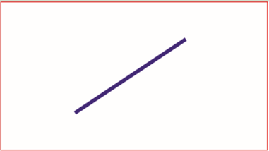
Drawing a Line in Canvas
You can create lines in a canvas using the stroke(), beginPath(), lineTo(), and moveTo() methods.
The following is the syntax to create a line in canvas:
^{Syntax:}
^{ctext.beginPath();}
^{ctext.moveTo(x,y);}
^{ctext.lineTo(x,y);}
^{ctext.stroke();}
^{where,}
ctext - specifies a context object
beginPath() - Specifies a new drawing path
moveTo() - Specifies the creation of new sub path to the given position
lineTo() - Specifies the drawing of a line from the context position to the given position
stroke() - Specifies how to assign a color to the line and display it
Notes:
Vẽ một đường thẳng trong Canvas
Bạn có thể vẽ các đường thẳng trong canvas bằng cách sử dụng các phương thức stroke(), beginPath(), lineTo() và moveTo()
Sau đây là cú pháp để tạo một dòng trong canvas:
Cú pháp:
ctext.beginPath();
ctext.moveTo(x,y);
ctext.lineTo(x,y);
ctext.stroke();
Ở đây,
ctext - chỉ định một đối tượng ngữ cảnh
beginPath() - Chỉ định một đường dẫn bản vẽ mới
moveTo() - Chỉ định việc tạo đường dẫn con mới đến vị trí đã cho
lineTo() - Chỉ định bản vẽ của một đường từ vị trí ngữ cảnh đến vị trí đã cho
stroke() - Chỉ định cách gán màu cho đường thẳng và hiển thị nó

Slide 7
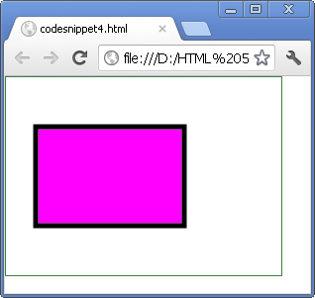
Working with Drawing Objects 1-6
HTML5 canvas allows the user to work with different types of drawing objects.
Following objects can be drawn on a canvas element:
Rectangle
With HTML5 canvas, the user can create a rectangle using the rect() method.
The HTML5 canvas is placed by using the x and y parameters and appropriately sized through height and width properties.
^{Properties and Methods}
^{fillStyle}
^{filRect(x, y, width, height)}
^{strokeStyle}
strokeRect(x, y, width, height)
^{clearRect(x, y, width, height)}
Notes:
Làm việc với các đối tượng vẽ
HTML5 canvas cho phép người dùng làm việc với các loại đối tượng vẽ khác nhau.
Các đối tượng sau có thể được vẽ trên phần tử canvas:
Vẽ hình chữ nhật
Với canvas HTML5, người dùng có thể tạo một hình chữ nhật bằng phương thức rect().
Khung HTML5 được đặt bằng cách sử dụng các tham số x và y và có kích thước thích hợp thông qua các thuộc tính chiều cao và chiều rộng.
Các thuộc tính và phương thức

Slide 8
Working with Drawing Objects 2-6
Following figure displays a rectangle drawn on the canvas.
Arcs
Can create an arc by using the arc() method.
Arcs are represented using a start angle, an end angle, a radius, a center point, and the drawing direction (anticlockwise or clockwise).
Notes:
Làm việc với các đối tượng vẽ
Hình sau hiển thị một hình chữ nhật được vẽ trên canvas.
Vẽ hình Vòng cung
Có thể tạo một vòng cung bằng cách sử dụng phương thức arc()
Cung được biểu diễn bằng cách sử dụng góc bắt đầu, góc kết thúc, bán kính, điểm trung tâm và hướng vẽ (ngược chiều kim đồng hồ hoặc ngược chiều kim đồng hồ).

Slide 9
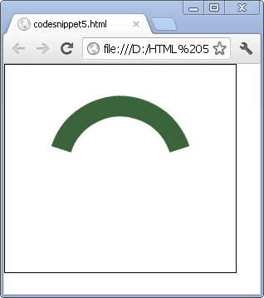
Working with Drawing Objects 3-6
The syntax to draw an arc in HTML5 is as follows:
^{Syntax:}
arc(x, y, radius, startAngle, endAngle, anticlockwise)
^{where,}
x, y - Specifies the coordinates of the center of an arc
radius - Specifies the distance from the center to any point on the circle
startAngle, endAngle - Specifies the start and end points in the arc
anticlockwise - Draws the arc clockwise or anticlockwise and accepts a boolean value
Notes:
Làm việc với các đối tượng vẽ
Cú pháp để vẽ một cung tròn trong HTML5 như sau:
Cú pháp:
arc(x, y, radius, startAngle, endAngle, anticlockwise)
Ở đây,
x, y - Chỉ định tọa độ của tâm cung
radius (bán kính) - Chỉ định khoảng cách từ tâm đến bất kỳ điểm nào trên vòng tròn
startAngle, endAngle - Chỉ định điểm bắt đầu và điểm kết thúc trong vòng cung
anticlockwise (ngược chiều kim đồng hồ) - Vẽ vòng cung theo chiều kim đồng hồ hoặc ngược chiều kim đồng hồ và chấp nhận giá trị boolean

Slide 10
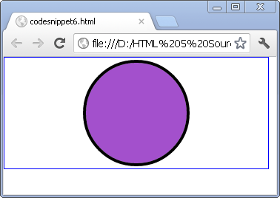
Working with Drawing Objects 4-6
Circle
draw a circle using the arc() method.
have to set the start angle with 0 and the end angle is specified as 2 * PI.
^{Syntax:}
arc(x, y, radius, startAngle, endAngle, anticlockwise)
^{where,}
x, y - Specifies the coordinates of the center of an arc
radius - Specifies the distance from the center to any point on the circle
startAngle, endAngle - Specifies the start and end points in the arc
anticlockwise - Draws the arc clockwise or anticlockwise and accepts a boolean value
Notes:
Làm việc với các đối tượng vẽ
Vẽ hình tròn
Vẽ một đường tròn bằng phương thức arc()
Phải đặt góc bắt đầu bằng 0 và góc kết thúc được chỉ định là 2 * PI
Cú pháp:
arc(x, y, radius, startAngle, endAngle, anticlockwise)
Ở đây,
x, y - Chỉ định tọa độ của tâm cung
radius (bán kính) - Chỉ định khoảng cách từ tâm đến bất kỳ điểm nào trên vòng tròn
startAngle, endAngle - Chỉ định điểm bắt đầu và điểm kết thúc trong vòng cung
anticlockwise (ngược chiều kim đồng hồ) - Vẽ vòng cung theo chiều kim đồng hồ hoặc ngược chiều kim đồng hồ và chấp nhận giá trị boolean

Slide 11
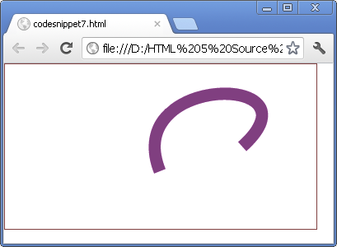
Working with Drawing Objects 5-6
Bezier Curves
Can create a Bezier curve using the bezierCurveTo() method.
Bezier curves are represented with the two control points, context points, and an end point
Notes:
Làm việc với các đối tượng vẽ
Vẽ đường cong Bezier
Có thể tạo đường cong Bezier bằng phương thức bezierCurveTo()
Các đường cong Bezier được biểu diễn bằng hai điểm điều khiển, điểm ngữ cảnh và điểm kết thúc

Slide 12
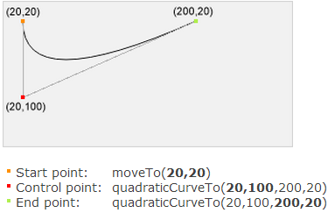
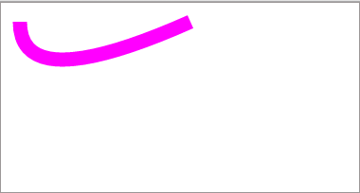
Working with Drawing Objects 6-6
Quadratic Curves
Can create quadratic curves using the quadraticCurveTo() method.
Quadratic curves are represented through the context point, an end point, and a control point.
Notes:
Làm việc với các đối tượng vẽ
Vẽ đường cong bậc hai
Có thể tạo đường cong bậc hai bằng phương thức quadraticCurveTo()
Các đường cong bậc hai được biểu diễn thông qua điểm ngữ cảnh, điểm cuối và điểm điều khiển.

Slide 13
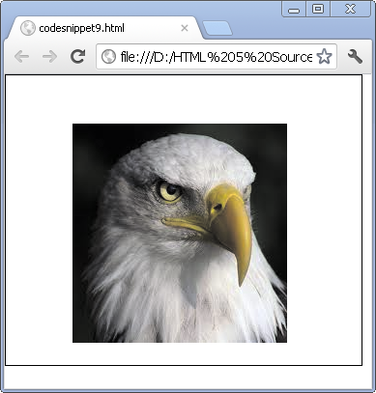
Working with Images
Can draw image objects on canvas using the drawImage() method.
The drawImage() method can also draw parts of an image and increase or reduce the size of the image.
This method accepts nine parameters, depending on editing that is required on the image.
The image object can be a video, an image, or another canvas element.
Notes:
Làm việc với hình ảnh
Có thể vẽ các đối tượng hình ảnh trên canvas bằng phương thức drawImage()
Phương thức drawImage() cũng có thể vẽ các phần của hình ảnh và tăng hoặc giảm kích thước của hình ảnh.
Phương pháp này chấp nhận 9 tham số, tùy thuộc vào việc chỉnh sửa được yêu cầu trên hình ảnh.
Đối tượng hình ảnh có thể là video, hình ảnh hoặc một phần tử canvas khác.

Slide 14
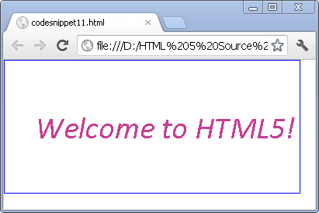
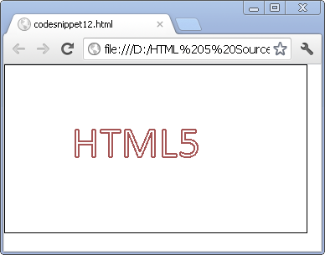
Working with Text
HTML5 canvas enables you to set the font, style, and size of text by using the font properties.
The font style can be italic, normal, or bold.
To set the text color, the fillStyle property of the canvas can be used.
Notes:
Làm việc với Văn bản
Canvas HTML5 cho phép bạn đặt phông chữ, kiểu và kích thước của văn bản bằng cách sử dụng các thuộc tính phông chữ.
Kiểu phông chữ có thể nghiêng, bình thường hoặc đậm.
Để đặt màu văn bản, thuộc tính fillStyle của canvas có thể được sử dụng.

Slide 15
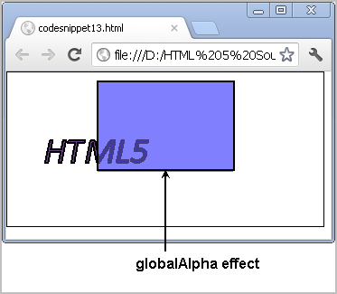
Using Transparency for Text in Canvas
There are two ways to set the transparency for the text and shapes.
The first method is to use the strokeStyle and fillStyle by using the rgb function.
The second method is to use globalAlpha drawing state property, which can be applied universally.
The globalAlpha property is a value that ranges between 0 (fully transparent) and 1 (fully opaque).
Notes:
Sử dụng tính trong suốt cho văn bản trong Canvas
Có hai cách để đặt độ trong suốt cho văn bản và các hình dạng.
Phương pháp đầu tiên là sử dụng strokeStyle và fillStyle bằng cách sử dụng hàm rgb.
Phương pháp thứ hai là sử dụng thuộc tính trạng thái bản vẽ globalAlpha, có thể được áp dụng phổ biến.
Thuộc tính globalAlpha là một giá trị nằm trong khoảng từ 0 (hoàn toàn trong suốt) đến 1 (hoàn toàn không trong suốt).

Slide 16
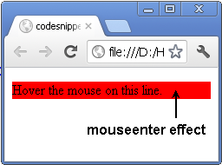
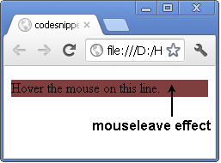
Using Events with jQuery 1-2
jQuery also offers different events to deal with common interactions when the user moves the mouse or switches between two actions while clicking.
^{The following are the events:}
hover() event
The mouseenter and mouseleave are the two events often used together.
jQuery provides a hover() function that accepts two parameters.
The first parameter executes when the mouse moves over the element and the second function executes when the mouse moves away from the element.
Notes:
Sử dụng Sự kiện với jQuery
jQuery cũng cung cấp các sự kiện khác nhau để giải quyết các tương tác phổ biến khi người dùng di chuyển chuột hoặc chuyển đổi giữa hai hành động trong khi nhấp chuột.
Sau đây là các sự kiện:
Sự kiện hover()
Mouseenter và mouseleave là hai sự kiện thường được sử dụng cùng nhau.
jQuery cung cấp một hàm hover() chấp nhận hai tham số.
Tham số đầu tiên thực thi khi chuột di chuyển qua phần tử và hàm thứ hai thực thi khi chuột di chuyển ra khỏi phần tử.

Slide 17
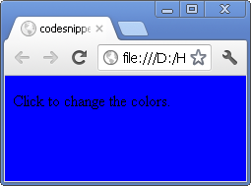
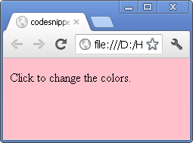
Using Events with jQuery 2-2
toggle() event
The toggle() event works in a similar manner as that of the hover() event, except that it responds to mouse clicks.
The toggle() function accepts more than two functions as arguments.
All the functions passed to the toggle() event will react to its corresponding click action.
Notes:
Sử dụng Sự kiện với jQuery
Sự kiện toggle()
Sự kiện toggle() hoạt động theo cách tương tự như sự kiện hover(), ngoại trừ việc nó phản hồi lại các lần nhấp chuột.
Hàm toggle() chấp nhận nhiều hơn 2 hàm làm đối số.
Tất cả các hàm được chuyển cho sự kiện toggle() sẽ phản ứng với hành động nhấp chuột tương ứng của nó.

Slide 18
Inclusion of External Content in Web Pages
HTML5 introduces the <eventsource> tag that allows the user to push external content in the Web page. This model is referred to as push model.
Since the <eventsource> tag is not supported in many browsers, users make use of the <embed> tag for this purpose.
The <embed> tag is a new element in HTML5 and it is represented as a container for an interactive content or an external application.
The <embed> tag is often used to add elements such as image, audio, or video on a Web page.
The Code Snippet demonstrates the use of <embed> tag.
^{<embed src=”mymovie.mp3” />}
In this code, the src attribute specifies the path of an external file to embed.
Notes:
Đưa nội dung bên ngoài vào các trang web
HTML5 giới thiệu thẻ <eventsource> cho phép người dùng đẩy nội dung bên ngoài vào trang Web. Mô hình này được gọi là mô hình đẩy.
Vì thẻ <eventsource> không được hỗ trợ trong nhiều trình duyệt, người dùng sử dụng thẻ <embed> cho mục đích này
Thẻ <embed> là một phần tử mới trong HTML5 và nó được biểu thị như một vùng chứa cho một nội dung tương tác hoặc một ứng dụng bên ngoài
Thẻ <embed> thường được sử dụng để thêm các phần tử như hình ảnh, âm thanh hoặc video trên trang Web.
Đoạn mã thể hiện việc sử dụng thẻ <embed>
<embed src=”mymovie.mp3” />
Trong mã này, thuộc tính src chỉ định đường dẫn của tệp bên ngoài để nhúng.

Slide 19
Summary
The <canvas> element is a drawing area where the user can draw graphics, use images, add animations, and also add text for enhancing the user experience on Web pages.
To create a line, on a canvas one can use the stroke(), beginPath(), lineTo(), and moveTo() methods.
Arcs are represented using a start angle, an end angle, a radius, a center point, and the drawing direction (anticlockwise or clockwise).
With HTML5 canvas, the user can create a rectangle using the rect() method.
Bezier curves are represented with the two control points, context points, and an end point.
HTML5 canvas allows the user to create quadratic curves using the quadraticCurveTo() method.
HTML5 canvas enables the user to draw image object on canvas using the drawImage() method.
Notes:
Tóm lược
Phần tử canvas là vùng vẽ nơi người dùng có thể vẽ đồ họa, sử dụng hình ảnh, thêm hoạt ảnh và cũng có thể thêm văn bản để nâng cao trải nghiệm người dùng trên các trang Web.
Để tạo một đường thẳng, trên canvas, người ta có thể sử dụng các phương thức stroke(), beginPath(), lineTo() và moveTo()
Hình cung được biểu diễn bằng cách sử dụng góc bắt đầu, góc kết thúc, bán kính, điểm trung tâm và hướng vẽ (ngược chiều kim đồng hồ hoặc ngược chiều kim đồng hồ).
Với canvas HTML5, người dùng có thể tạo một hình chữ nhật bằng phương thức rect()
Đường cong Bezier được biểu diễn bằng hai điểm điều khiển, điểm ngữ cảnh và điểm kết thúc.
HTML5 canvas cho phép người dùng tạo các đường cong bậc hai bằng cách sử dụng phương thức quadraticCurveTo()
HTML5 canvas cho phép người dùng vẽ đối tượng hình ảnh trên canvas bằng phương thức drawImage()

